Slide 1
Atelier
Différencier avec le numérique
Regards croisés 1er et 2nd degré

Slide 2
Plan
Présentation :
Personnaliser Différencier Individualiser (GRAF)
2. Vidéo :
Une journée bien remplie (Eduscol)
3. Présentation :
Orthographe en CM2 – autour de la dictée
(école 44 – circonscription Bouguenais Sud Loire )
4.Présentation :
Projets en cours – scénarios
(école 44 – circonscription Bouguenais Sud Loire )
5. En résumé

Slide 3
PERSONNALISATION
DIFFÉRENCIATION
INDIVIDUALISATION

Slide 4
PERSONNALISATION
"Personnaliser renvoie au processus qui prend en compte la dimension de la personne et de sa singularité tandis que différencier et individualiser sont des modes d’organisation pédagogique facilitant la mise en œuvre de cette attention portée à la personne de l’élève, de l’enfant. »
Ces définitions sont extraites du livret Repères Personnalisation des parcours et des situations d'apprentissage, INRP, 2008

Slide 5
DIFFÉRENCIATION - INDIVIDUALISATION
La différenciation "met en œuvre un cadre souple où les apprentissages sont suffisamment explicités et diversifiés pour que les élèves puissent travailler selon leurs propres itinéraires d’appropriation tout en restant dans une démarche collective d’enseignement des savoirs et savoir-faire communs exigés" (Halina Przesmycki, La pédagogie différenciée, Hachette éducation, 2004)
L’individualisation est un mode d’organisation pédagogique dans lequel l’élève travaille de manière individualisée, en fonction de ses acquis et de ses besoins, avec l’aide d’un plan de travail et des consignes lui permettant d’effectuer les tâches scolaires en autonomie, pendant un temps donné, avec si nécessaire des ressources qui lui sont fournies ou qu’il va chercher. L’enseignant intervient en appui, explicite, conseille…

Slide 6
DIFFÉRENCIER
www.differenciation.org (Québec)

Slide 7
Contenus
Programmes
Matériel didactique
Complexité
Ressources variées, traitement de texte, diaporama, internet
Structures
Temps Lieu
Regroupement des élèves
Choix des ressources
-Coin informatique, outils mobiles, rotation de groupes, mode simultané /successif
-Collaboratif, interactif, tutorat
Processus
Utilisation du TNI
Du correcteur orthographique
Tous outils pour s’enregistrer
…
Auto-régulation
« Retour » immédiat
(vagues, audio)
Productions
Produits-résultats
Les traces ? Où ?
Blogue, débat, présentation, vidéo …
Enregistrer et valoriser
Outils multimédia et logiciels

Slide 8
« Une journée bien remplie »
Faciliter la gestion de l'hétérogénéité en classe à niveaux multiples. École de Soueix Rogale
Source
WEB TV Eduscol –
Enseigner avec le numérique - Primaire

Slide 9
Points de focalisation
Hétérogénéité (structurelle)
Autonomie
Contenus :
programmes de niveaux différents ;
ressources internet, utilisation logiciel, tableau numérique , manuel numérique
Structures :
grand groupe / groupe de niveau / binôme / individuel
Pôles ou espaces identifiés (pôles)
Mobilité des élèves
…
Processus :
calculs d’aires tableau numérique ≠ papier-tableau
…
Productions :
journal de bord,
textes,
mises en page
…
Enseignant
Registre explicite
-Consignes, mise en projet ,
-Annonce des transitions,
-Régulation/aide guidage ,
-Mène la mise en commun,
-Propose des solutions, questionne.
Élèves
Installation - écoute des consignes -
Attentes de l’enseignant connues
Gestion du matériel
Transitions supports papier-numérique Actifs motivés – interaction et entraide
Phases orales
Compétence 6 (sociales et civiques) Compétence 7 (autonomie et initiative)
Compétence 4 B2i / domaines
1 s’approprier un environnement numérique de travail majoritaire / 3 créer produire traiter exploiter des données / 4 s’informer se documenter

Slide 10
ORTHOGRAPHE
Autour de la dictée
Cycle 3
CM2
École Chateaubriand Bouguenais 44
Classe de M. DUC

Slide 11
Un dispositif hebdomadaire ritualisé
- 3 temps du lundi au jeudi (15 minutes)
- dictée « bilan » vendredi
Parallèlement / simultanément
Dictées flash
Dictées par l’enseignant
Élèves sur cahier
Un élève au tableau numérique
Auto-évaluation (doutes…)
Débat interactif mobilisant savoirs et ressources
Corrections, mises à la norme, archivage dictée
Médiation de l’enseignant
Dictées autonomes
Élèves avec baladeur mp4 (pauses, répétitions)
Cahier d’essai puis fiches
Codage par l’enseignant et ultimes recherches correctives
Ressources : affichage, dictionnaire, mémo, etc.
Contrat : être prêt jeudi soir
Parcours de l’élève : flash → autonome

Slide 12
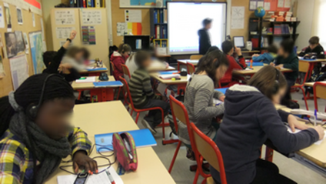
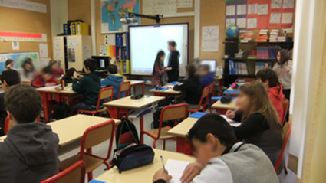
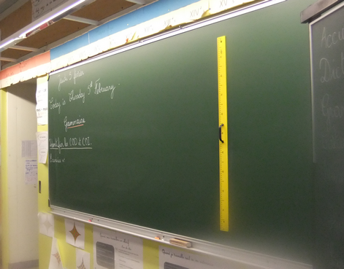
Aménagement de l’espace classe
-Tableaux en vis-à-vis axe longitudinal
-Élèves en face à face (axe transversal )–binômes
Pas de regroupement des élèves
selon la modalité de travail

Slide 13
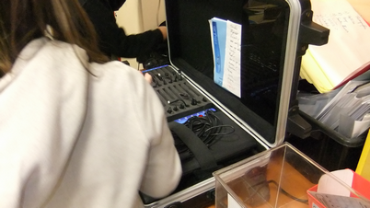
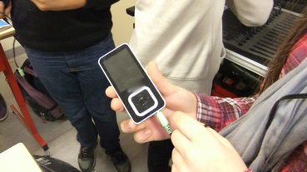
Mallette
Matériel

Slide 14
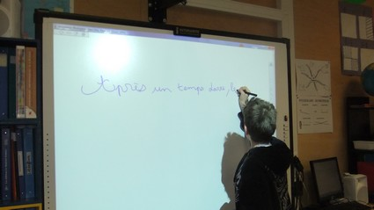
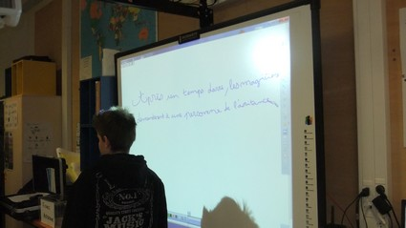
Dictée flash
2 ou 3 phrases
Avec l’enseignant
Élèves les « moins avancés »

Slide 15
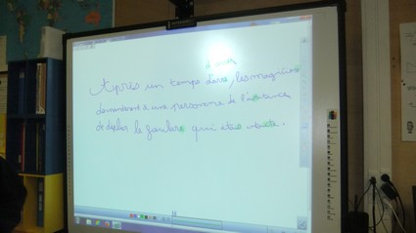
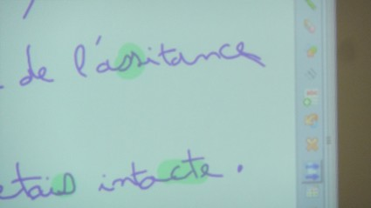
L’élève qui a écrit la dictée fait apparaître ce dont il doute en couleur.
Les autres aussi sur leur cahier.

Slide 16
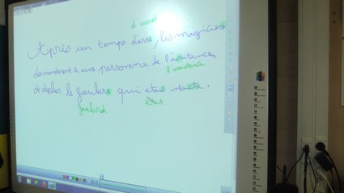
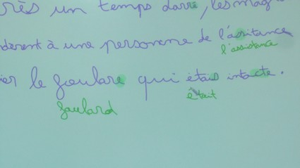
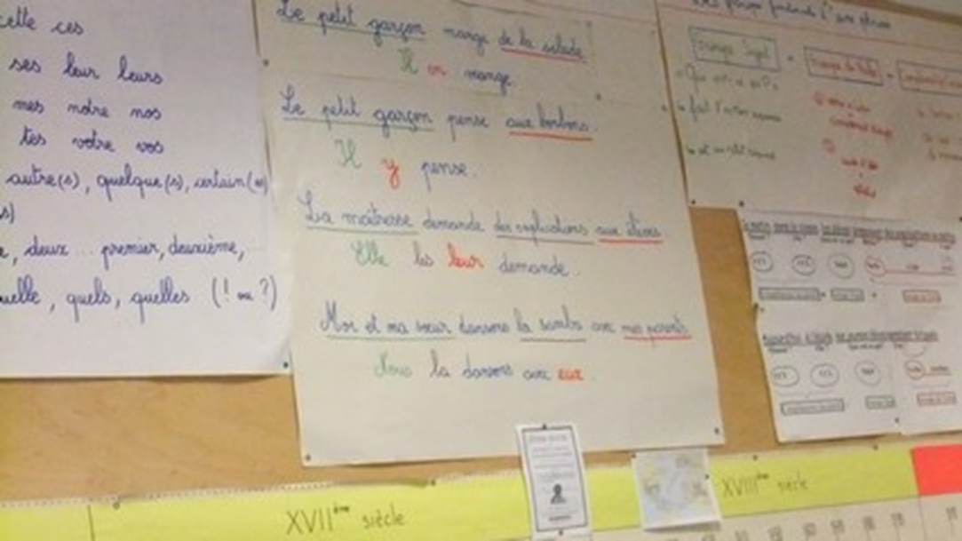
Echanges, interactions
…
Mobilisation
des savoirs,
des ressources .
Pratique collaborative

Slide 17
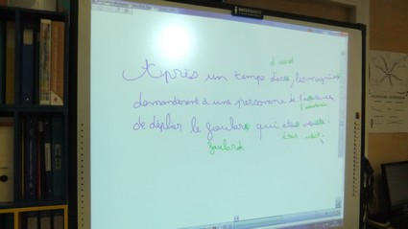
La dictée est corrigée et archivée .
Elle est consultable comme ressource ultérieurement.

Slide 18
Pendant ce temps-là…

Slide 19
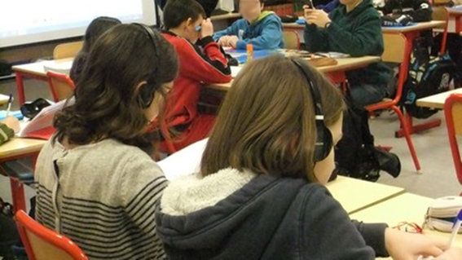
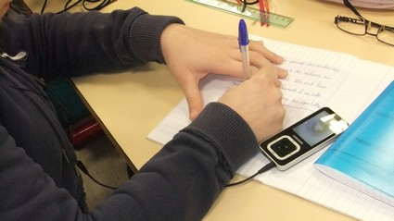
Dictée autonome
Casque
Baladeur

Slide 20
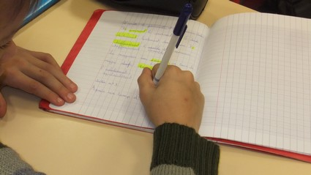
L’élève écrit puis il surligne ensuite ce dont il doute.
Il peut réécouter.
Il peut consulter les ressources de son choix.
Il corrige.

Slide 21
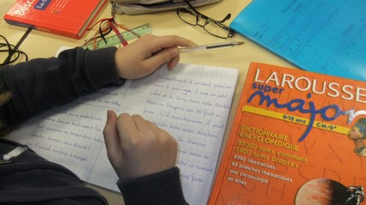
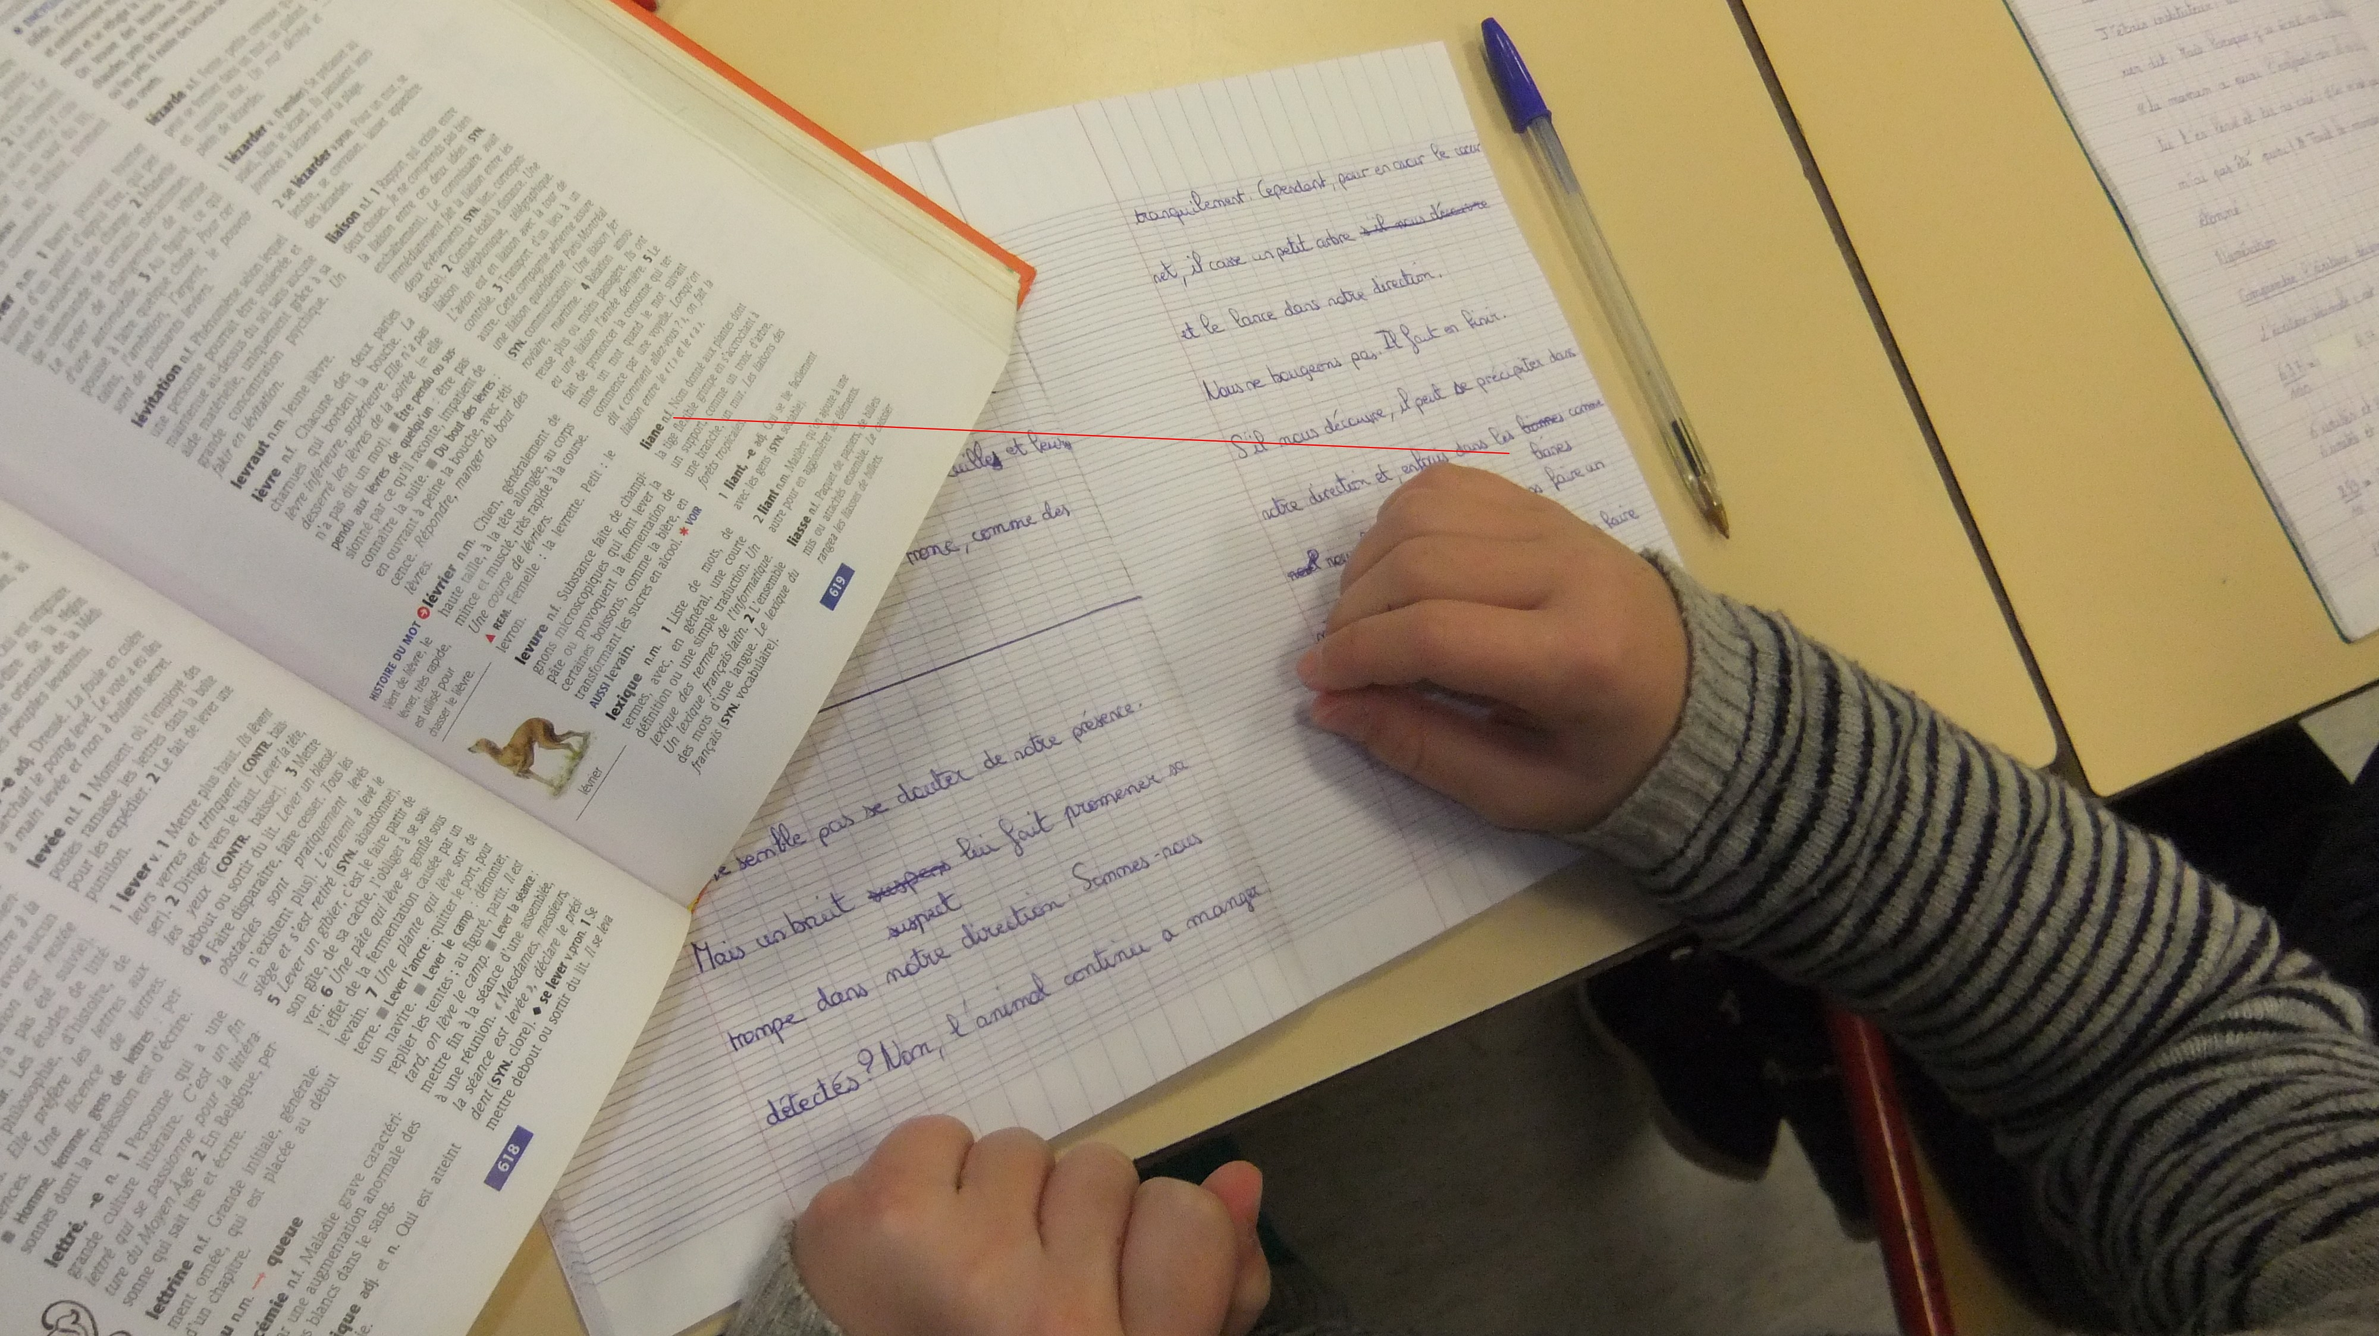

Slide 22
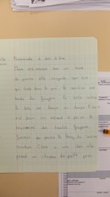
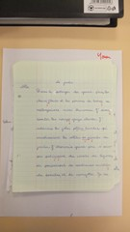
Contrat :
Rendre sa copie sur feuille pour codage par l’enseignant.
Retour à l’élève pour les derniers ajustements.
Le code aide et guide l’élève sur le type d’erreur.

Slide 23
POINTS DE FOCALISATION
Ritualisation : temps courts mais intenses
Progressivité : dictée flash puis dictée autonome – mise en place du dispositif période 1 (« flash pour tous ») – en période 2 : flash / autonome en parallèle
Fréquence
-Exposition régulière aux notions et problématiques orthographiques
-Exposition régulière aux outils numériques
Démarche active de recherche et de questionnement / Transversalité / Transfert – situations où l’écrit intervient (réponses, rédaction, copie,…) /
Méthodologie /régulation :
-relire vérifier autoévaluer // seul ou en interaction (flash) // autonomie // coopération
Contractualisation (feuille à remettre) responsabilisation
Appropriation outils et ressources papier ou numériques –mémo, dictionnaire, affichage, dictionnaire en ligne, etc.
Cadre de classe explicite, des règles posées claires,
Posture : médiation, étayage, encouragement, validation

Slide 24
4 . Projets en cours
Scénarios en cours de rédaction
Rédaction d’un conte des origines
Cycle 3 CE2 CM1
Open office vox
Traitement de texte avec synthèse vocale,
Fonctionnalités du correcteur ortho-grammatical
Séquence
1er jet papier ( diagnostic / besoins)
Jets suivants : Utilisation d’Open Office Vox pour rédiger /se corriger
3 niveaux différenciés simultanés
-4 élèves au casque (en écrivant ou après écriture – mot /groupe / phrase)
-Les autres élèves avec la correction ortho-grammaticale et typo
-Certains iront sur la mise en page, l’insertion de photos, la valorisation

Slide 25
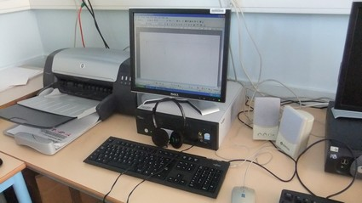
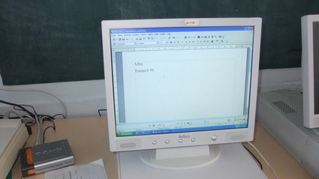

Slide 26
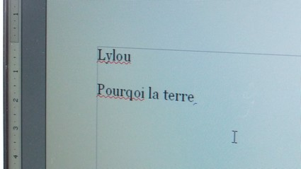
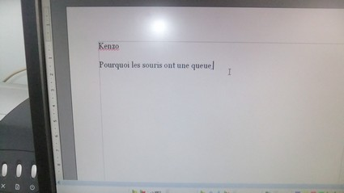

Slide 27
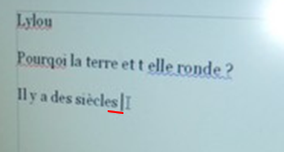
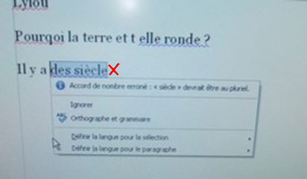
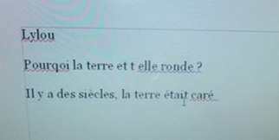
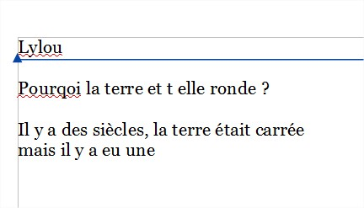
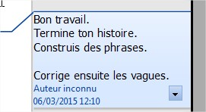
Exemple d‘amélioration
du texte produit
2
3
1
Le commentaire
-encourager,
-donner des conseils,
-aller à l’essentiel pour ne pas « surcharger » l’élève
Progressivement , on pourra utiliser la fonction « commentaire » ↑
.

Slide 28
En résumé
A travers ces trois exemples, la prise en compte de l’hétérogénéité
-Structurelle en classe multi niveaux
-Compétences orthographiques en CM2, construction de l’autonomie
-Compétences de rédaction en CE2CM1, potentialités de l’outil // besoins des élèves // trois niveaux d’utilisation (open office vox)
Repères
Cadre d’enseignement explicite aux règles bien posées
Recours à l’autonomie et à l’autorégulation
Enseignant qui gère le groupe, pose le cadre, mobilise les élèves, dont le rôle va varier (passer les consignes, indique les attentes, régule, aide, guide, anime,…)
Complémentarité des outils et des ressources «papier» et «numérique» (pas d’exclusive)
Espaces identifiés, des pôles et postes de travail, qui modifient les représentations et fonctionnements « en frontal » -sans les exclure-
Elèves qui s’adaptent (orientation tableau, position vis-à-vis des outils, déplacements, etc.)
Elèves exposés très régulièrement et «ordinairement » aux usages numériques dans le cadre des apprentissages fondamentaux et pas seulement dans le cadre de projets «innovants » et « exceptionnels » donc peu fréquents.

Slide 29
Merci de votre attention.

